Slide 1
Slováci v Srbsku
Filip Hübsch, Adam Ucháč

Slide 2
Výzkum Slováků
Výzkum zaměřený na život slovenské menšiny v Srbsku.
Součást projektu Pestrá Evropa.
Zjistit, jak si uchovávají své tradice, kulturu, jazyk a jak se přizpůsobují životu v srbské společnosti

Slide 3
Současnost
Přibližně 50 tisíc osob
3. nejpočetnější menšina ve Vojvodině
Postupný úbytek
Migrace na Slovensko po 2. sv. Válce a válce v Jugoslávii
Migrace za lepším vzděláním

Slide 4
Výzkumné otázky
Slovenská identita
Jakou roli hraje jazyk v udržování národní identity slovenské menšiny v Srbsku?
Politika
Jaký vliv mají legislativní opatření Srbska na práva a postavení slovenské menšiny?
Vzdělávání a média
Jaký vliv má vzdělávací systém na zachování jazyka a identity slovenské menšiny?
Jakou roli hrají média (např. rozhlas, televize, tisk) ve formování veřejného mínění a kulturní identity slovenské komunity?
Mezikulturní vztahy
Do jaké míry je slovenská menšina v Srbsku integrována do širší srbské společnosti?
Jaké jsou sociální a kulturní interakce mezi slovenskou menšinou a většinovou srbskou populací?

Slide 5
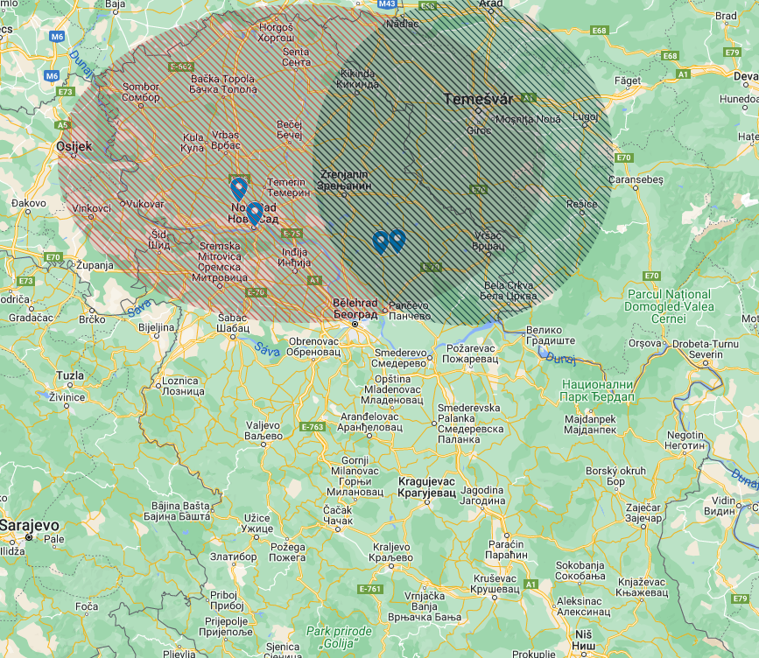
Navštívené oblasti s výskytem Slováků
Novi Sad
Kysáč
Kovačica
Padina

Slide 6
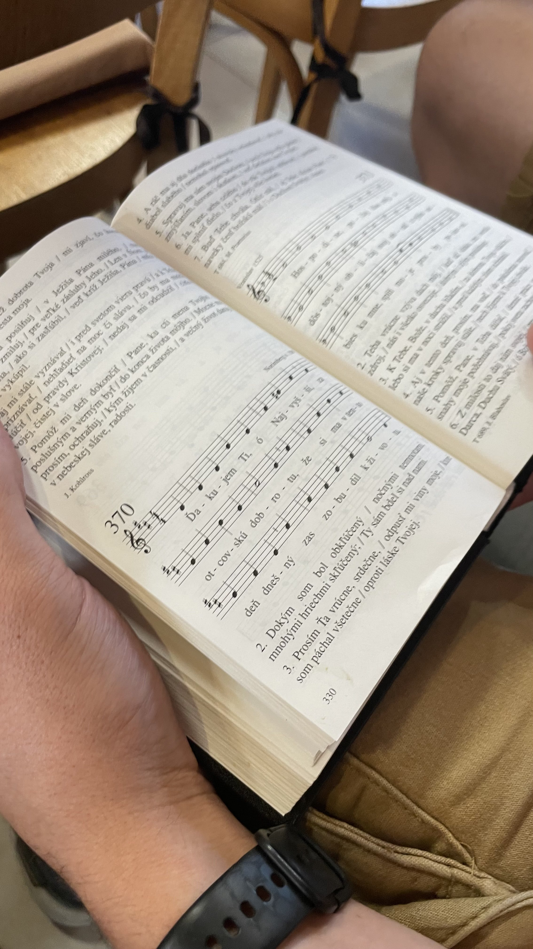
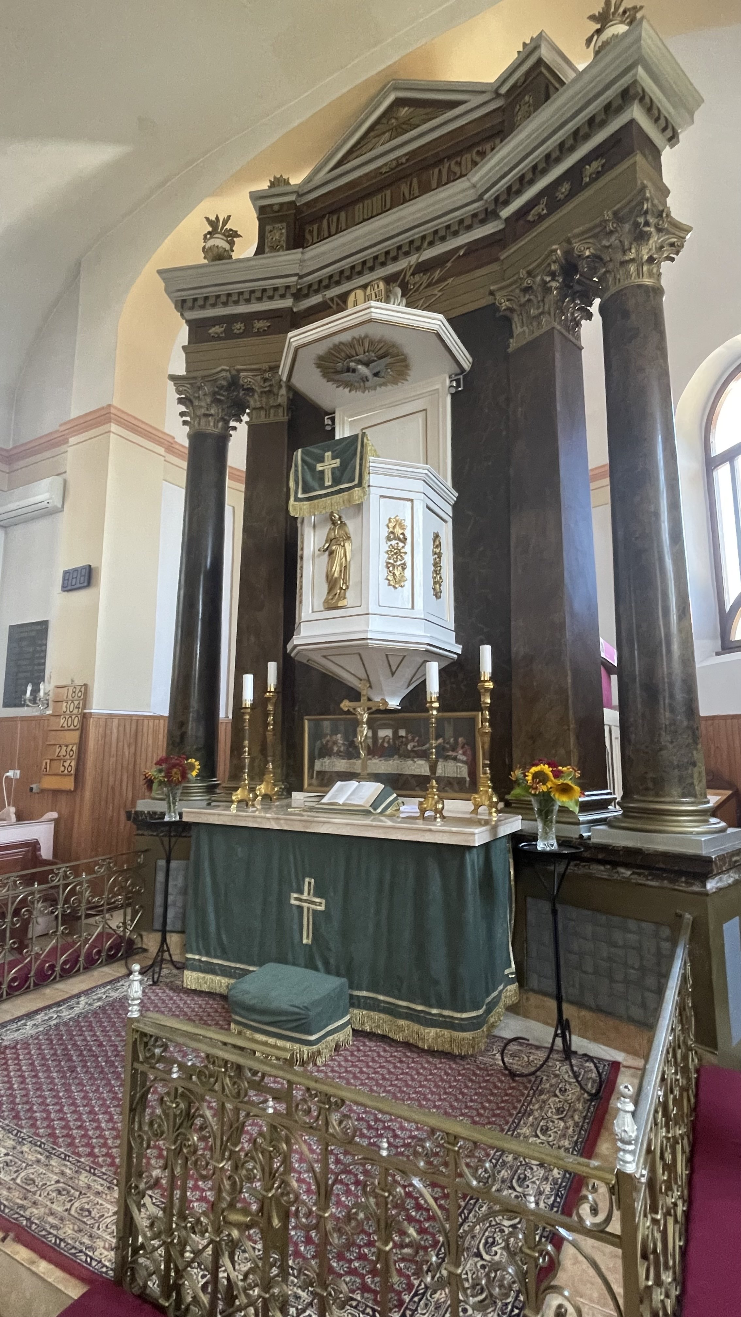

Slide 7
Historie
První osídlení Vojvodiny v 18. Století
Vyhnání Osmanů
Hledání lepších životních podmínek
Náboženský útlak (evangelíci)
Stavba kostelů a škol po vydání tolerančního patentu
Nabídka půdy

Slide 9
Kultura a tradice
Zachovaný jazyk
Slovenské školy
Kulturní instituce
Ústav pre kultúru vojvodinských Slovákoch
Matica slovenská v Srbsku (národní kulturní sdružení)
Slovenské národní slavnosti v Báčskom Petrovci

Slide 10
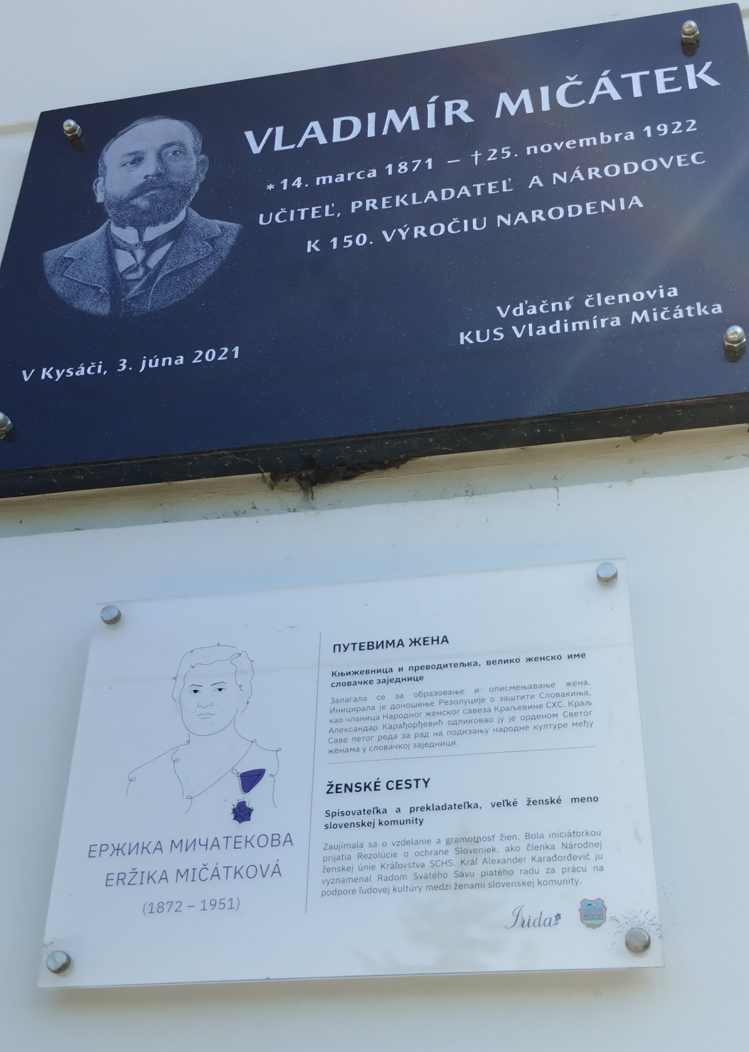

Slide 11
Jazyk a školství
Slovenština je jedním z úředních jazyků Vojvodiny
Síť základních a středních škol, kde probíhá výuka ve slovenštině (zhruba 16)
Kysáč
Základní škola - výuka v srbštině a slovenštině
Slovenská katedra na Univerzitě v Novém Sadu

Slide 12
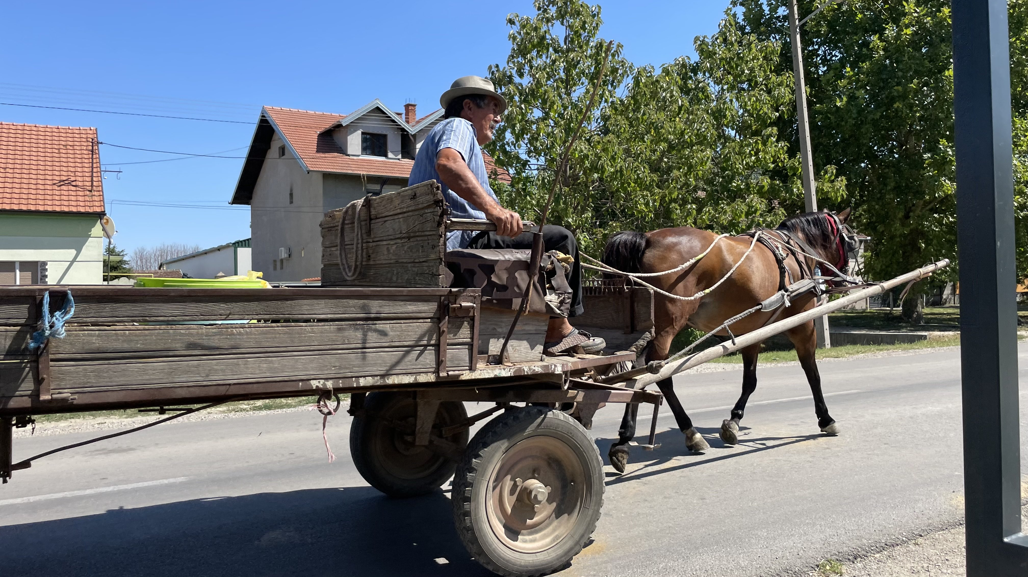

Slide 13
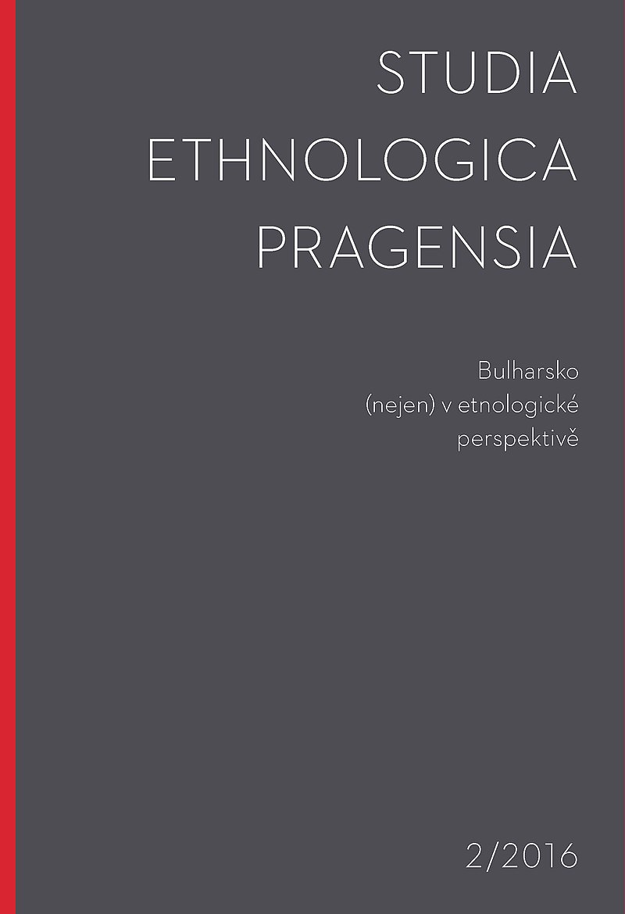
Forma zpracování
Semestrální práce bude zpracována ve formě článku, ideálně publikovaný v odborném časopisu.
Český lid - je jeden z nejstarších českých vědeckých časopisů, byl založen v roce 1891. Jedná se o časopis pro etnologii a kulturní antropologii.
Studia Ethnologica Pragensia jsou odborným etnologickým časopisem vydávaným Filozofickou fakultou Univerzity Karlovy.

Slide 14
Zdroje:
https://slovackizavod.org.rs
https://matica.sk
https://www.backipetrovac.rs/sk
https://books.google.cz/books?id=avcbBgAAQBAJ&printsec=frontcover&redir_esc=y#v=onepage&q&f=false

